Slide 1
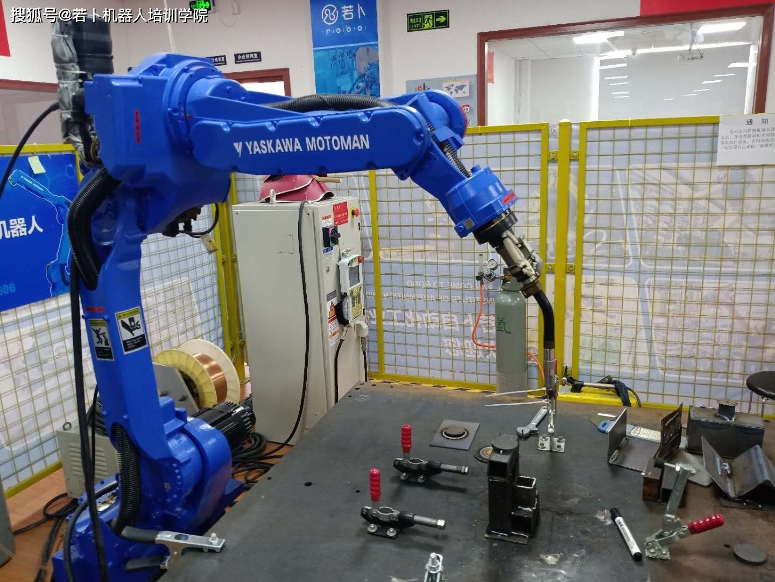
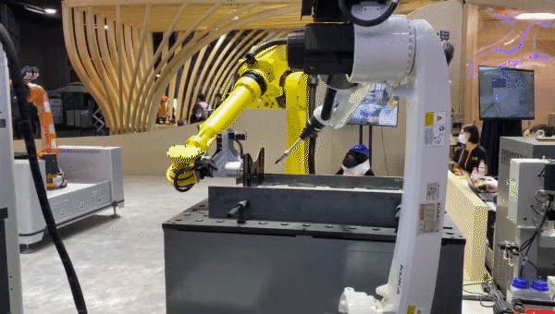
第二章 机器人机构
第一节 工业机器人的结构
第二节 机器人的驱动机构
第三节 工业机器人的技术参数
第四节 移动机器人的机构

Slide 2
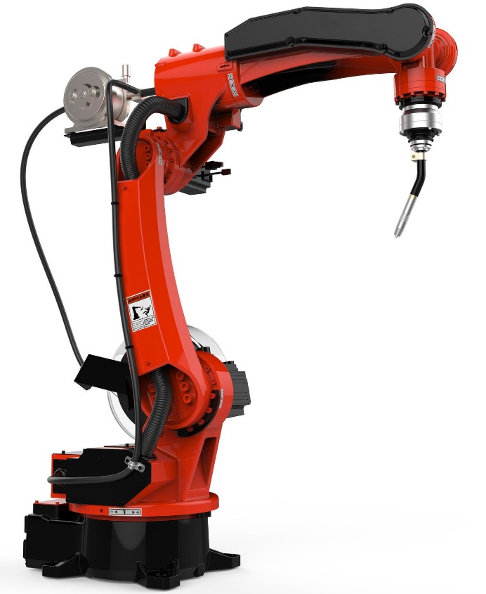
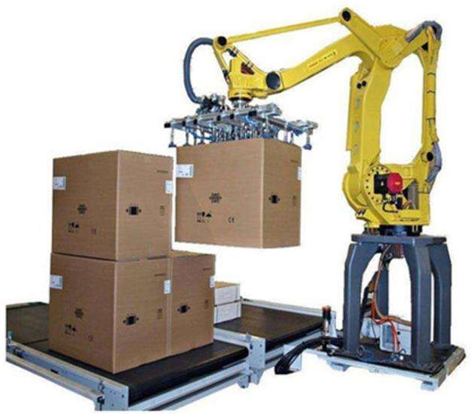
第一节 工业机器人的结构
机械系统的组成：
工业机器人机械系统由机座、手臂、手腕、末端执行器组成，当工作空间很大时，还需要配合适当的移动装置。

Slide 3
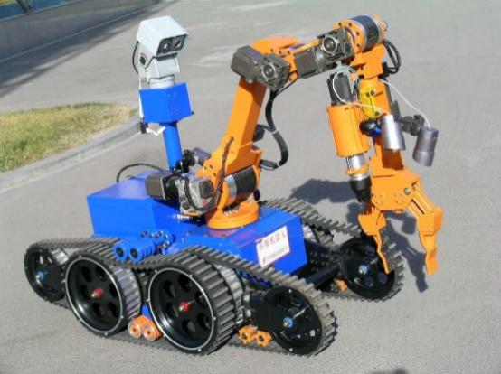
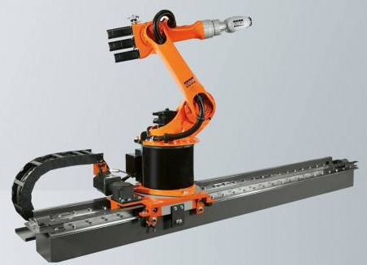
第一节 工业机器人的结构
一、机身
功用：安装的基础件，即机器人的机座
要求：具有足够的刚度和稳定性
种类：有固定式和移动式两种。
具有小车行走机构的工业机器人 具有导轨行走机构的工业机器人

Slide 4
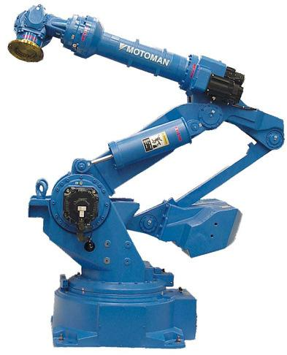
第一节 工业机器人的结构
1．设计要求
（1）要有足够大的安装基面；
（2）具有足够的强度、刚度和承载能力；
（3）与手臂的联接要有可靠的定位基准面，要有调整轴承间隙和传动间隙的调整机构。
粗壮的机座

Slide 5
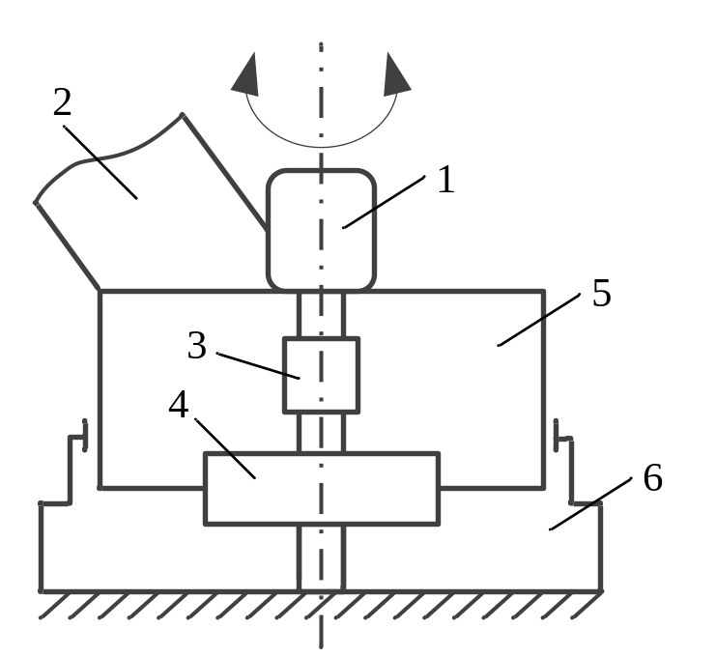
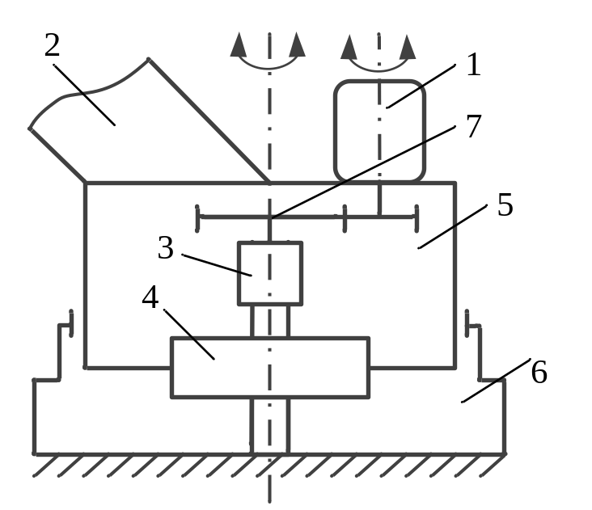
第一节 工业机器人的结构
2．机身典型结构
（1）关节型机身的典型结构
腰部关节电机布置方案
1—驱动电机；2—大臂；3—联轴器；4—减速器；5—腰部；6—基座；7—齿轮

Slide 6
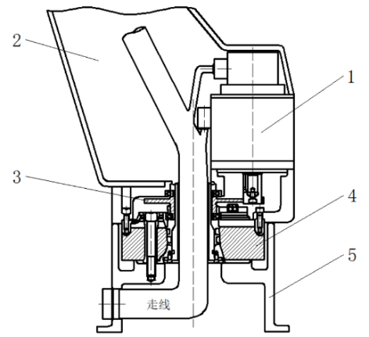
第一节 工业机器人的结构
腰部使用中空RV减速器驱动方案
1—驱动电机；2—大臂；3—中空齿轮；4—RV减速器；5—基座

Slide 7
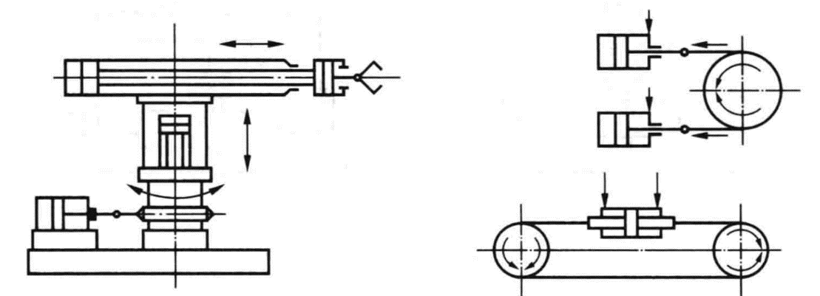
第一节 工业机器人的结构
（2）液压（气压）驱动的机身典型结构
升降油缸在上
（a）单杆活塞气缸驱动机构 （b）双杆活塞气缸驱动机构
利用链条链轮传动机构实现机身回转运动

Slide 8
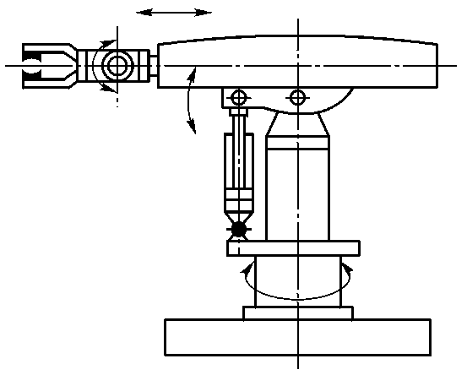
第一节 工业机器人的结构
球（极）坐标型机身

Slide 9
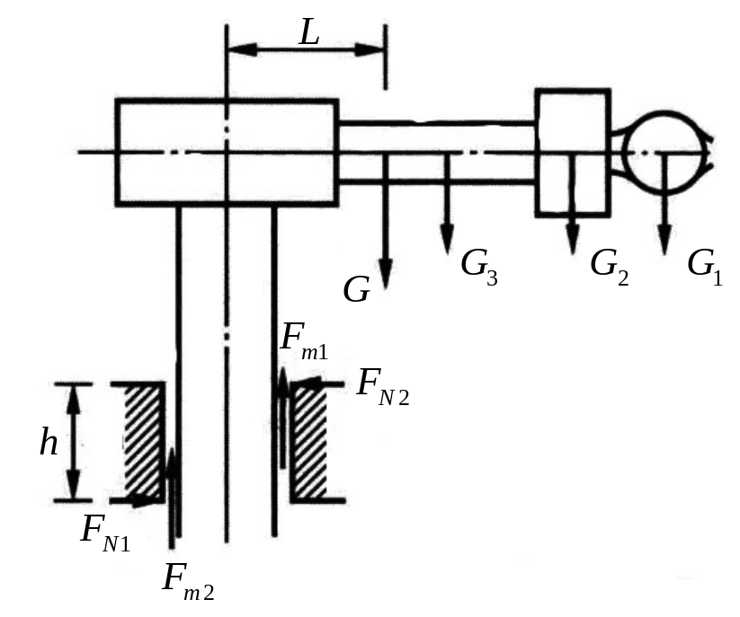
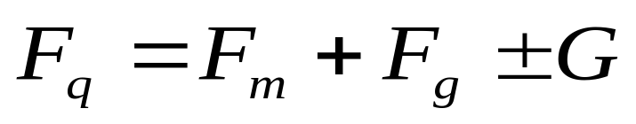
第一节 工业机器人的结构
3 ．机身驱动力与力矩的计算
（1）竖直升降运动驱动力的计算
F_{m} ——各支承处的摩擦力（N）；
F_{g}——启动时的总惯性力（N）；
G ——运动部件的总重量（N）；

Slide 10
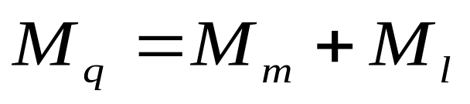
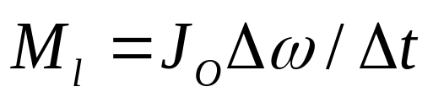
第一节 工业机器人的结构
3 ．机身驱动力与力矩的计算
（2）回转运动驱动力矩M_{q}的计算
M_{m} ——总摩擦阻力距（N·m）；
M_{l} ——各回转运动部件的总惯性力矩（N·m），且

Slide 11

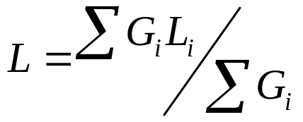
第一节 工业机器人的结构
3 ．机身驱动力与力矩的计算
（3）降立柱下降不卡死条件计算
偏重力矩
G ——零部件及工件的总重量（N）；
L ——偏重力臂
G_{i} ——零部件及工件的重量（N）；
L_{i} ——零部件及工件的重心到机身回转轴的距离（m）。

Slide 12
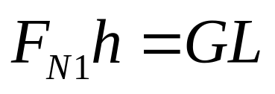
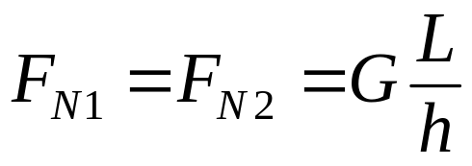
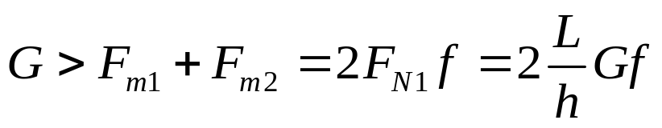
第一节 工业机器人的结构
3 ．机身驱动力与力矩的计算
（3）降立柱下降不卡死条件计算
根据升降立柱的平衡条件可知
升降立柱依靠自重下降而不引起卡死的条件为:

Slide 13
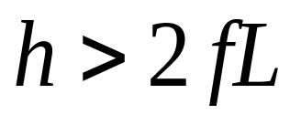
第一节 工业机器人的结构
3 ．机身驱动力与力矩的计算
（3）降立柱下降不卡死条件计算
即：
h ——为导向套的长度（m）；
f ——为导向套与立柱之间的摩擦因数，f＝0.015-0.1，一般取较大值；
L ——为偏重力臂（m）。

Slide 14
第一节 工业机器人的结构
4．机身设计需要注意的几点
（1）机身要有足够的刚度、强度和稳定性；
（2）运动要灵活，用于实现升降运动的导向套长度不宜过短，以避免发生卡死现象；
（3）驱动方式要适宜；
（4）结构布置要合理。

Slide 15
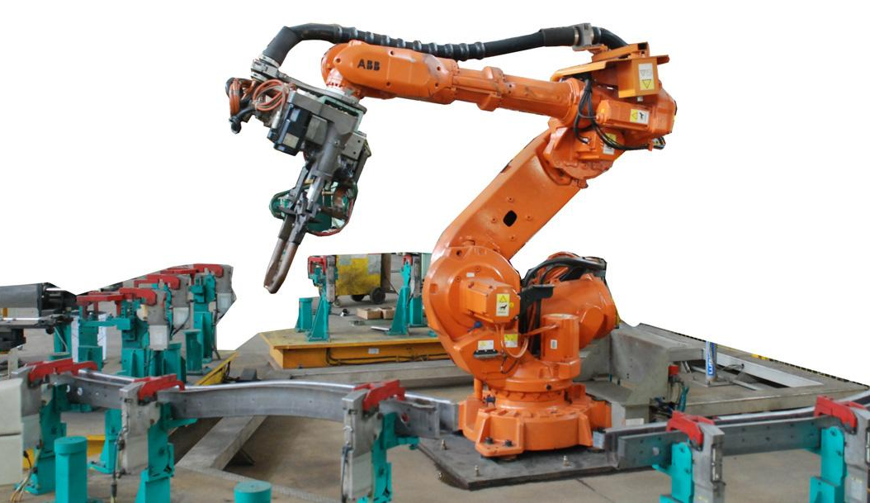
第一节 工业机器人的结构
二、臂部
组成：大臂、小臂（或多臂）；
特点：受力复杂，一般与控制系统和驱动系统一起安装在机身（即机座）上。
大臂
小臂

Slide 16
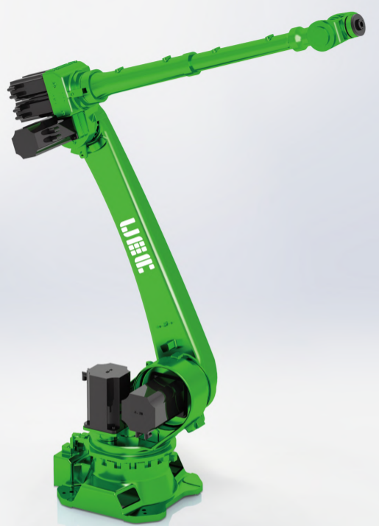
第一节 工业机器人的结构
1．设计要求
GR6160-3200：喷涂机器人
（1）具有足够的承载能力和刚度；
（2）导向性要好；
（3）重量和转动惯量要小；
（4）运动要平稳、定位精度要高。
小臂：空心型材
大臂：空心

Slide 17
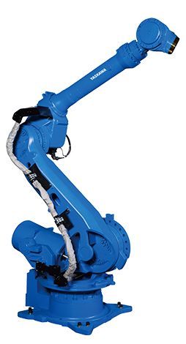
第一节 工业机器人的结构
2．关节型机器人臂部的典型结构
关节型机器人的臂部由大臂和小臂组成，大臂与机身相连的关节称为肩关节，大臂和小臂相连的关节称为肘关节。
肘关节
肩关节

Slide 18
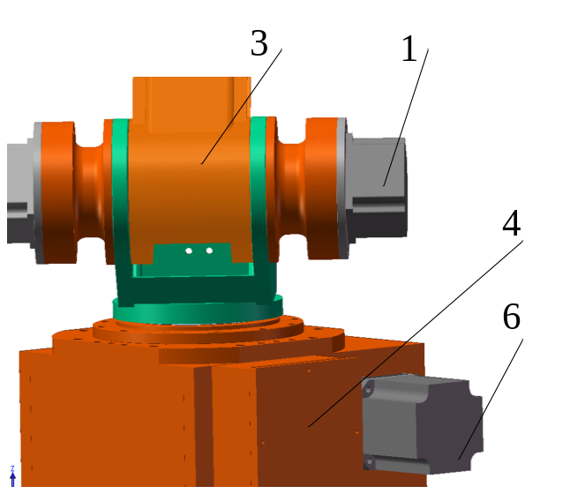
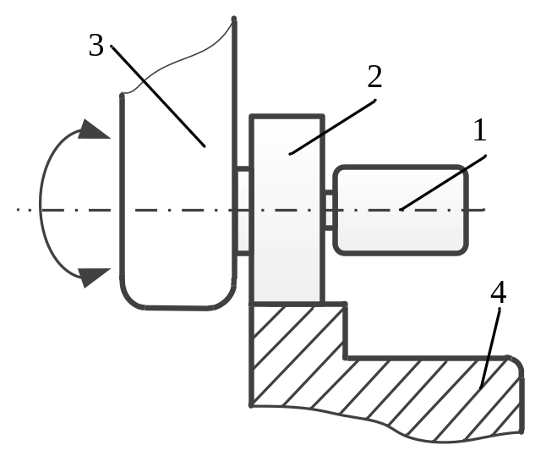
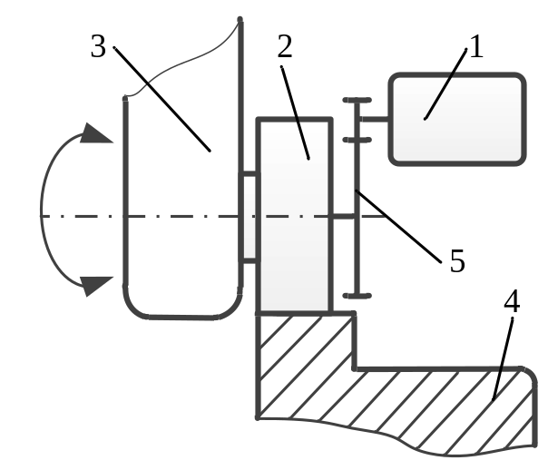
第一节 工业机器人的结构
（1）肩关节电动机布置
（a）同轴式 （b）偏置式 （c）同轴式布置肩关节实物
肩关节电动机布置方案
1肩关节电动机；2—减速器；3—大臂；4—机身；5—齿轮；6—腰关节电动机

Slide 19
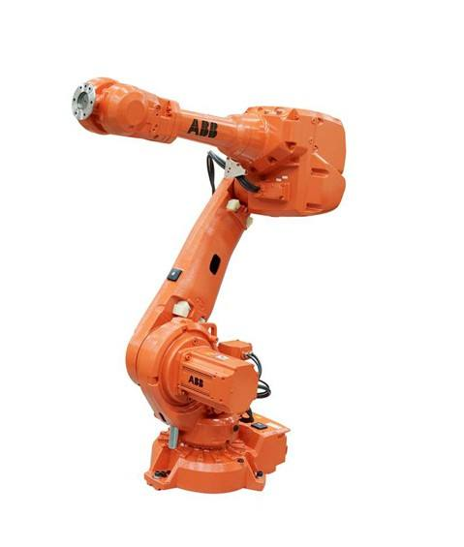
第一节 工业机器人的结构
同轴布置
同轴布置

Slide 20
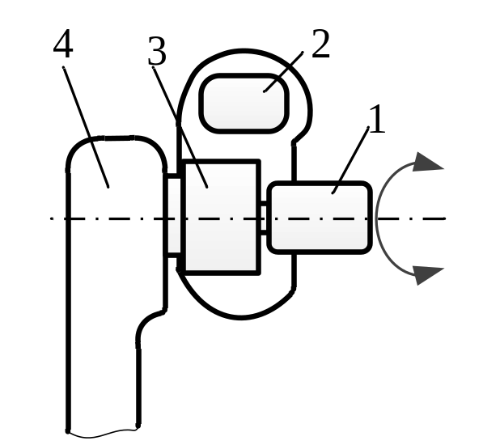
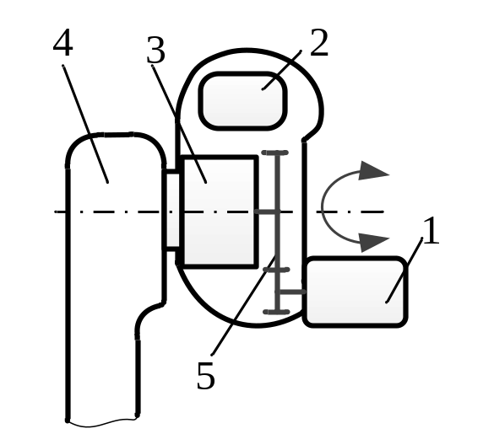
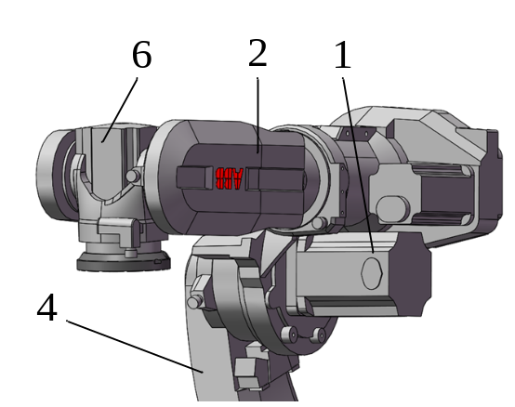
第一节 工业机器人的结构
第一节 工业机器人的结构
（1）肘关节电动机布置
（a）同轴式 （b）偏置式 （c）同轴式布置肩关节实物
肘关节电动机布置方案
1—肘关节电动机；2—小臂；3—减速器；4—大臂；5—齿轮；6—手腕关节电动机

Slide 21
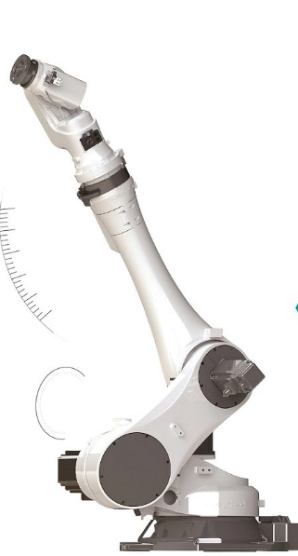
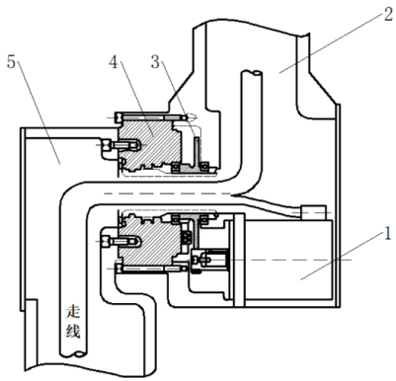
第一节 工业机器人的结构
肘关节
同轴布置
肘关节使用中空RV减速器驱动案例
1—驱动电动机；2—小臂；3—中空齿轮；
4—RV减速器；5—大臂

Slide 22
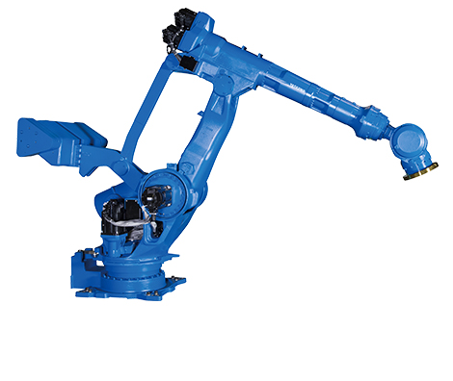
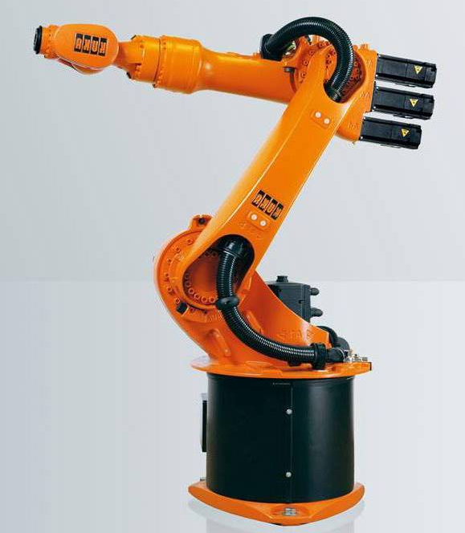
第一节 工业机器人的结构
第一节 工业机器人的结构
三、腕部
1．腕部的作用、自由度及分类
（1）作用及自由度
作用：连接手部与臂部的部件，起支承手部的作用。
自由度：实现末端执行器所期望的姿态。
腕部
腕部

Slide 23
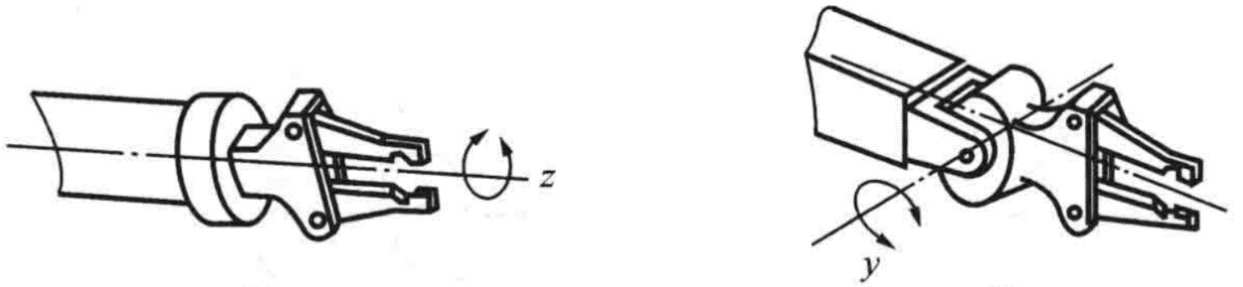

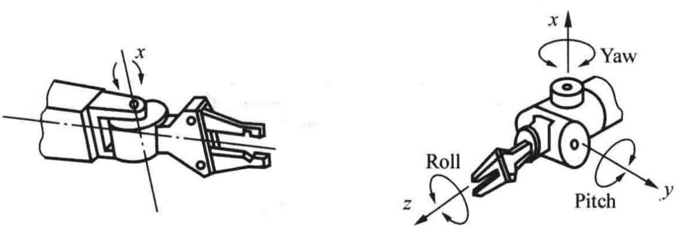
第一节 工业机器人的结构
（a）手腕的回转； （b）手腕的俯仰；
（c）手腕的偏转； （d）腕部的三个自由度

Slide 24
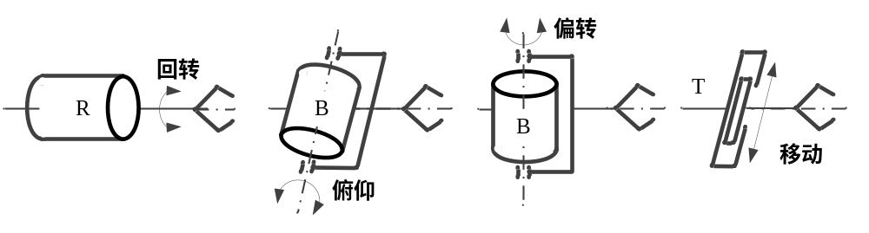
第一节 工业机器人的结构
（2）手腕的分类
1）单自由度手腕
（a）R关节；
（b）、（c）B关节；
（d）T关节

Slide 25
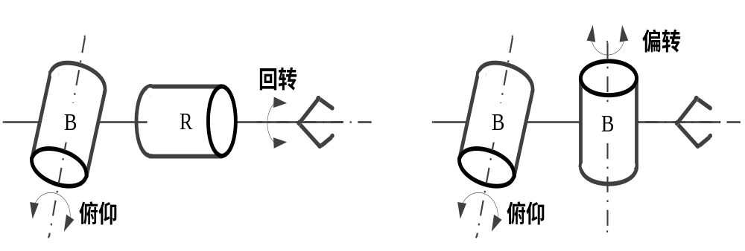
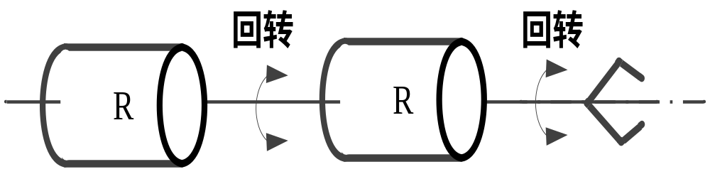
第一节 工业机器人的结构
（2）手腕的分类
2）二自由度手腕

Slide 26
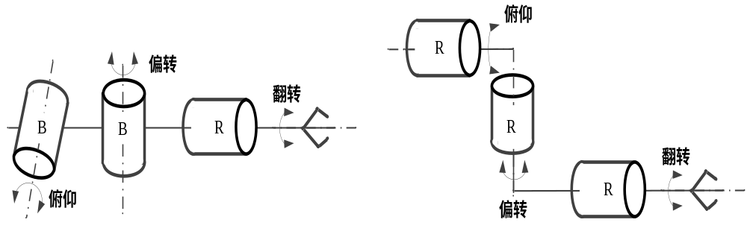
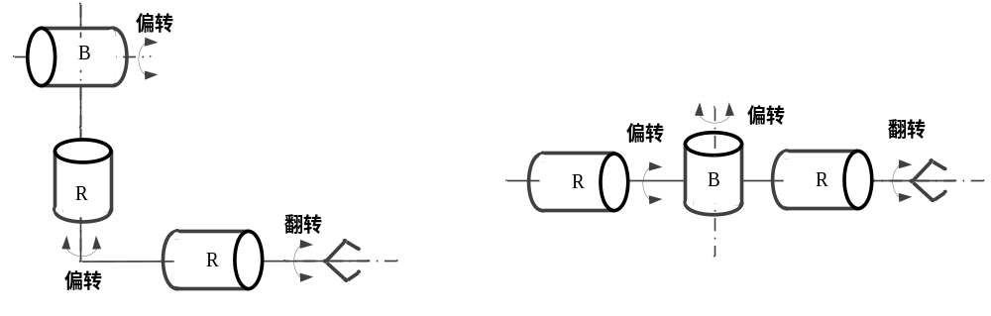
第一节 工业机器人的结构
（2）手腕的分类
3）三自由度手腕

Slide 27
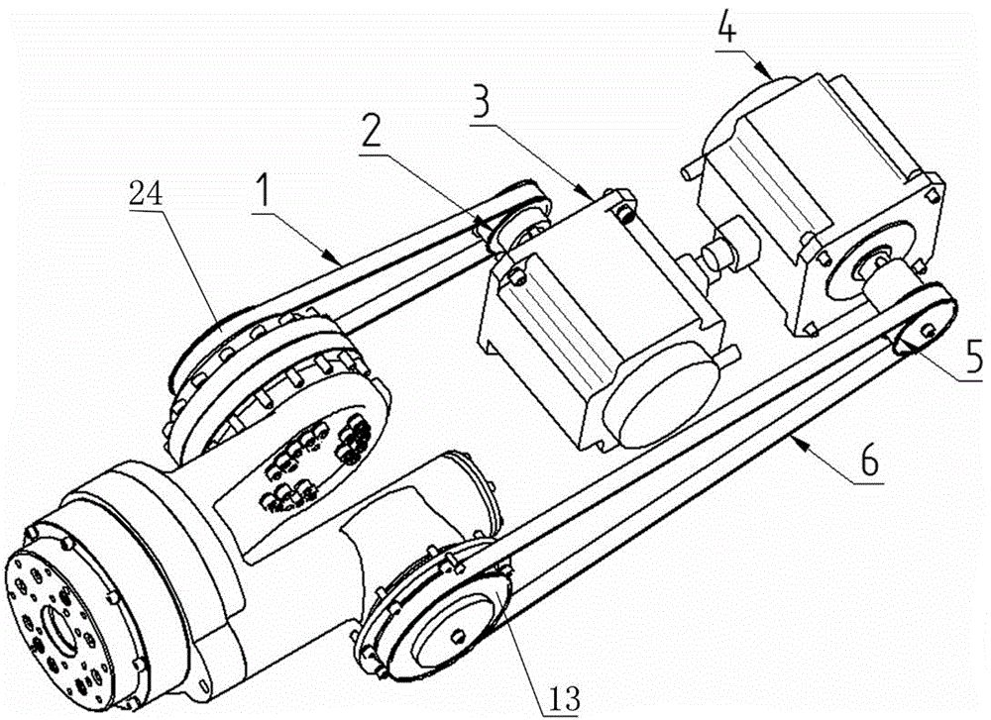
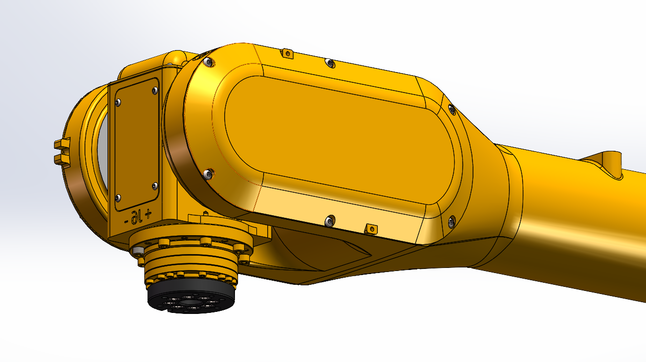
第一节 工业机器人的结构
第一节 工业机器人的结构
2．设计要求
（1）结构紧凑、体积小、质量轻；
（2）不盲目增加手腕的自由度数，简化结构；
（3）刚度大，反转回差小；
（4）设置限位开关和机械挡块，防止事故。

Slide 28
第一节 工业机器人的结构
第一节 工业机器人的结构
第一节 工业机器人的结构
四、末端执行器
1．分类及设计要求
分类：根据其用途和结构的不同，可分为机械式夹持器、吸附式末端执行器和专用工具（如焊枪、喷嘴、电磨头等）三类。
设计要求：
（1）足够的夹持（吸附）力和所需的夹持位置精度。
（2）结构简单、紧凑，重量轻，可快速更换，正向系列化、通用化发展。

Slide 29
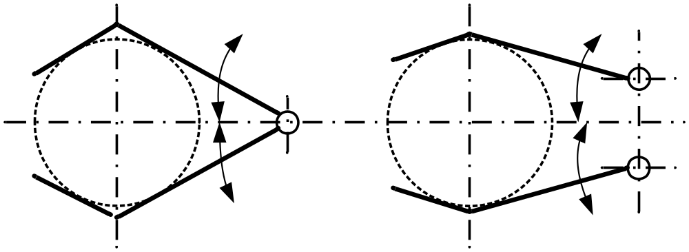
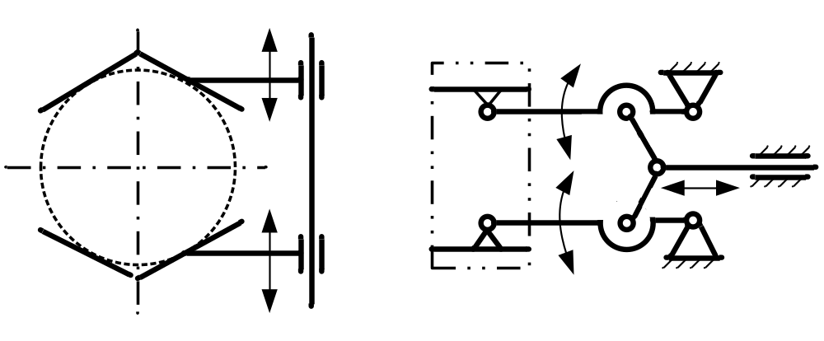
第一节 工业机器人的结构
2．机械式夹持器的结构与设计
机械式夹持器多为双指手爪式，按其手爪的运动方式可分为平移型和回转型。
（a）单支点回转型 （b）双支点回转型
（c）平移型 （d）内撑式

Slide 30
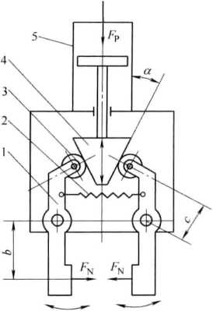
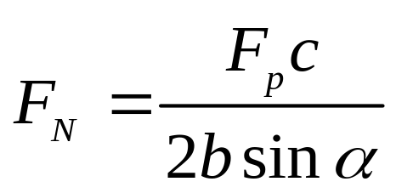
第一节 工业机器人的结构
（1）楔块杠杆式回转型夹持器
夹紧力F_{N}和驱动力F_{p}之间关系：
楔块杠杆式回转型夹持器
1—-杠杆；2—弹簧；3—滚子；4—楔块；5—气缸

Slide 31
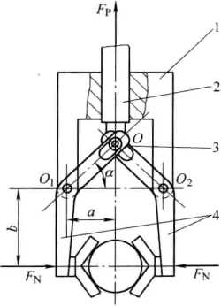
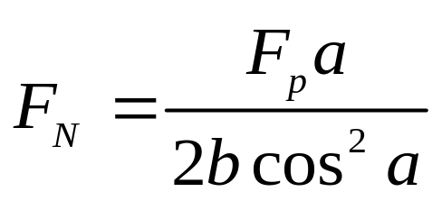
第一节 工业机器人的结构
第一节 工业机器人的结构
（2）滑槽杠杆式回转型夹持器
夹紧力F_{N}和驱动力F_{p}之间关系：
滑槽杠杆式回转型夹持器
1—支架；2—杆；3—圆柱销；4—-杠杆；

Slide 32


第一节 工业机器人的结构
第一节 工业机器人的结构
第一节 工业机器人的结构
（3）连杆杠杆式回转型夹持器
夹紧力F_{N}和驱动力F_{p}之间关系：
连杆杠杆式回转型夹持器
1—杆；2—-连杆；3—-摆动钳爪；4—-调整垫片

Slide 33


第一节 工业机器人的结构
第一节 工业机器人的结构
第一节 工业机器人的结构
第一节 工业机器人的结构
（4）齿轮齿条平行连杆式平移型夹持器
夹紧力F_{N}和驱动力F_{p}之间关系：
齿轮齿条平行连杆式平移型夹持器
1—扇形齿轮；2—齿条杆；3—电磁式驱动器；4—机座；5、6—连杆；7—钳爪

Slide 34


第一节 工业机器人的结构
第一节 工业机器人的结构
第一节 工业机器人的结构
第一节 工业机器人的结构
第一节 工业机器人的结构
（5）左右旋丝杠平移型夹持器
夹紧力F_{N}和驱动力F_{p}之间关系：
d₀——丝杠螺纹的中径（mm）；
β——螺纹的螺旋角。
左右旋丝杠平移型夹持器
1—电动机；2—丝杆；3—导轨；4—钳爪杆

Slide 35


第一节 工业机器人的结构
第一节 工业机器人的结构
第一节 工业机器人的结构
第一节 工业机器人的结构
第一节 工业机器人的结构
第一节 工业机器人的结构
（6）内撑连杆杠杆式夹持器
夹紧力F_{N}和驱动力F_{p}之间关系：
内撑连杆杠杆式夹持器
1—驱动器；2—杆；3—钳爪

Slide 36


第一节 工业机器人的结构
3．吸附式末端执行器的结构与设计
（1）气吸式吸盘
（a）挤压排气式 （b）真空泵排气式 （c）气流负压式
气吸式吸盘的结构

Slide 37



第一节 工业机器人的结构
3．吸附式末端执行器的结构与设计
（1）气吸式吸盘
（d）特殊吸盘 （e）双吸盘式吸头
气吸式吸盘的结构

Slide 38



第一节 工业机器人的结构
3．吸附式末端执行器的结构与设计
（2）磁吸式吸盘
磁吸式吸盘的结构
1—线圈；2—铁心；3—工件；4—内盘体；
5—隔磁物；6—外盘面；7—盘体

Slide 39
第二节 机器人的驱动机构
驱动机构（drive mechanism）:
功能:
用于把驱动元件的运动传递到机器人的关节和动作部位。
分类:
按实现的运动方式，驱动机构可分为直线驱动机构和旋转驱动机构两种。

Slide 40
第二节 机器人的驱动机构
一、驱动方式
常用方式：液压驱动、气压驱动和电气驱动
1．液压驱动
优点：
缺点：
（1）体积较小，输出推力或转矩大；
（2）工作平稳可靠，位置精度高；
（3）容易实现自动控制；
（4）机械效率，使用寿命长。
（1）油温不能过高；
（2）液体的泄漏难以克服；
（3）需要相应的供油系统。

Slide 41


第二节 机器人的驱动机构
1．液压驱动
液压隧道凿岩机器人
液压混凝土破碎切割机器人

Slide 42



第二节 机器人的驱动机构
2．气压驱动
优点：
缺点：
（1）容易达到高速（1m/s）；
（2）对环境无污染，使用安全；
（3）工作压力低，价格低廉；
（4）过载保护，安全性和柔软性好。
（1）压缩空气压力低；
（2）实现精确位置控制难度大；
（3）除水问题；
（4）排气会造成噪声污染。

Slide 43



第二节 机器人的驱动机构
3．电气驱动
是指利用电动机直接或通过机械传动装置来驱动执行机构，其所用能源简单，机构速度变化范围大，效率高，速度和位置精度都很高，且具有使用方便、噪声低和控制灵活的特点，在机器人中得到了广泛应用。
伺服电机
伺服电机

Slide 44




第二节 机器人的驱动机构
二、直线驱动机构
1．齿轮齿条装置
2 ．普通丝杠
3 ．滚珠丝杠
4 ．液压（气压）缸

Slide 45



第二节 机器人的驱动机构
三、旋转驱动机构
1．齿轮机构
由两个或两个以上的齿轮组成，传递运动角位移和角速度，也可以传递力和力矩。

Slide 46






第二节 机器人的驱动机构
1．齿轮机构
假定不存在能量损失，即
——输入力矩（N·m）；
——输出力矩（N·m）；
——输入齿轮角位移；
——输出齿轮角位移；

Slide 47



第二节 机器人的驱动机构
1．齿轮机构
啮合齿轮转过的总的圆周距离相等，可以得到齿轮半径与角位移之间的关系：
——输入轴上的齿轮半径（m）；
——输出轴上的齿轮半径（m）。

Slide 48



第二节 机器人的驱动机构
1．齿轮机构
齿数与其半径成正比：
齿数与其转动角速度成反比：
输出轴与输入轴之间的运动转换关系：
力矩：

Slide 49



第二节 机器人的驱动机构
1．齿轮机构
角位移：
角速度：
在与驱动电动机相连的输入轴上，系统总的等效转动惯量：

Slide 50



第二节 机器人的驱动机构
2．同步带传动
在机器人中，同步带传动用来传递平行轴间的运动。
齿形带传动机构

Slide 51




第二节 机器人的驱动机构
2．同步带传动
同步带传动的传动比计算公式为
齿形带传动机构
——主动轮转速（r／min）；
——被动轮转速（r／min）；
——主动轮齿数；
——被动轮齿数。

Slide 52


第二节 机器人的驱动机构
四、工业机器人常用减速机
谐波齿轮减速器
要求：
① 减速比要大，可达数百；
② 重量要轻，结构要紧凑；
③ 精度要高，回差要小。
RV减速器
类型：
谐波齿轮减速器和RV减速器

Slide 53




第二节 机器人的驱动机构
四、工业机器人常用减速机
1．谐波减速器
谐波齿轮传动的传动比计算公式
——柔性齿轮齿数；
——刚性齿轮齿数。
带杯形柔轮和椭圆盘波发生器的谐波齿轮减速器
1—椭圆盘波发生器；2—柔性轴承；3—-柔轮；4—刚轮（外壳）

Slide 54
第二节 机器人的驱动机构
四、工业机器人常用减速机
1．谐波减速器
特点：
（1）结构简单，体积小，重量轻。
（2）传动比范围大，单级可在50~300之间。
（3）运动精度高，承载能力大。
（4）运动平稳，无冲击，噪声小。
（5）齿侧间隙可以调整。

Slide 55

第二节 机器人的驱动机构
2．RV减速器
RV（rotvector，RV）减速器由第一级渐开线圆柱齿轮行星减速机构和第二级摆线针轮行星减速机构两部分组成。
（1）结构组成
RV减速器结构与传动图
1—中心轮；2—行星轮；
3—曲柄轴；4—摆线轮；
5—针齿销；6—针轮壳体；
7—输出轴；8—支撑圆盘；
9—输出块；

Slide 56

第二节 机器人的驱动机构
（2）工作原理
1）伺服电机的旋转是从输入齿轮向直齿轮传动，输入齿轮和直齿轮的齿数比为减速比。
2 ）曲柄轴直连连接在直齿轮上，与直齿轮的旋转数一样。
第1级减速

Slide 57

第二节 机器人的驱动机构
（2）工作原理
3）曲柄轴的偏心轴中，通过滚针轴承安装了2个RV齿轮（保持力的平行）
4）随着曲柄轴的旋转，偏心轴中安装的2个RV齿轮也跟着做偏心运动。（曲柄运动）
曲柄轴部分

Slide 58


第二节 机器人的驱动机构
（2）工作原理
5 ）一方面，在壳体内测的针齿槽里，比RV齿轮的齿数多一个的针齿槽等距排列。
6 ）曲柄轴旋转一次，RV齿轮与针齿槽接触的同时作一次偏心运动（曲柄运动）。结果是，RV齿轮沿着与曲柄轴的旋转方向相反的方向旋转一个齿轮距离。

Slide 59
第二节 机器人的驱动机构
（3）RV减速器的主要特点
1）传动比大 其常用的传动比范围为i＝57~192。
2）承载能力大 采用了n个均匀分布的行星轮和曲柄轴，可以进行功率分流。
3）刚度大 由于采用了圆盘支承装置，使得其传动轴的扭转刚度增大。
4）运动精度高 系统的回转误差小。
5）传动效率高 传动效率V＝0.85～0.92。
6）回差小 各构件间所产生的摩擦和磨损较小，间隙小，传动性能好。

Slide 60

第三节 工业机器人的技术参数
一、自由度（Degree of freedom）
指机器人所具有的独立坐标轴的数目（不包括末端执行器的自由度），是用来确定手部相对于基座的位置和姿态的独立参变量的数目，它等于工业机器人机械本体独立驱动的关节数目。
MOTOMAN SV3机器人六根轴的名称与旋转方向

Slide 61

第三节 工业机器人的技术参数
二、作业范围
是机器人运动时手臂末端或手腕中心所能到达的所有点的集合，也称为工作区域。
MOTOMAN SV3机器入的作业范围

Slide 62


第三节 工业机器人的技术参数
二、作业范围
GR6100-3800型喷涂机器人工作空间

Slide 63
第三节 工业机器人的技术参数
三、运动学参数
主要是指机器人的最大工作速度，最大工作速度愈高，工作效率就愈高。
四、负载参数
主要是指机器人的承载能力，承载能力是指机器人在作业范围内的任何位置上以任意姿态所能承受的最大质量。其不仅取决于负载的质量，而且与机器人运行的速度和加速度的大小和方向有关。

Slide 64

第三节 工业机器人的技术参数
五、定位精度和重复定位精度
定位精度与重复定位精度的好与差

Slide 65


第四节 移动机器人的结构
一、车轮式移动机构
优点：
移动平稳、能耗小，以及容易控制移动速度和方向。
分类：
三轮式或四轮式

Slide 66


第四节 移动机器人的结构
一、车轮式移动机构
四轮式行走机构
采用两个驱动轮和两个自位轮的行走机构

Slide 67


第四节 移动机器人的结构
一、车轮式移动机构
四轮式行走机构
转向动机构； 可独立转向的机构；

Slide 68

第四节 移动机器人的结构
一、车轮式移动机构
四轮式行走机构
全部轮子均可转向的机构

Slide 69

第四节 移动机器人的结构
二、履带式移动机构
a 双重履带式机器人
b 形状可变式履带机构
容易上、下台阶的履带式机器人

Slide 70




第四节 移动机器人的结构
二、履带式移动机构

Slide 71


第四节 移动机器人的结构
三、步行机器人
步行机构：
类似于动物那样，利用脚部关节机构、用步行方式实现移动的机构。

Slide 72


第四节 移动机器人的结构
三、步行机器人
1．两足步行机构
是多自由度的控制系统，是现代控制理论很好的应用对象。结构简单，但其静、动行走性能及稳定性和高速运动性能都较难实现。
两足步行机构原理图 两足步行机构的静止步态

Slide 73


第四节 移动机器人的结构
三、步行机器人
1．两足步行机构
本田公司ASIMO，26个自由度
Atlas双足机器人

Slide 74

第四节 移动机器人的结构
三、步行机器人
2．四足步行机构
四足步行机构比两足步行机构承载能力强、稳定性好。
四足步行机构的静态稳定图

Slide 75


第四节 移动机器人的结构
三、步行机器人
2．四足步行机构
四足步行机构比两足步行机构承载能力强、稳定性好。
SpotMini四足机器人
Boston Dynamics 四足机器人

Slide 76

第四节 移动机器人的结构
三、步行机器人
3．六足步行机构
控制比四足步行机器人的控制更容易，步行机构也更加稳定。但要实现相应的多自由度及包含力传感器、接触传感器、倾斜传感器在内的稳定的步行控制更困难。
六足缩放式腿步行机器人机器人

Slide 77

第四节 移动机器人的结构
三、步行机器人
3．六足步行机构
六足机器人-上海交通大学

Slide 78

第四节 移动机器人的结构
三、步行机器人
3．六足步行机构
送水六足机器人

